Slide 1
Protection de ta réputation en ligne

Slide 2
Survol de la présentation
Ce que nous verrons aujourd’hui

Slide 3
Rapide comme l’éclair!

Slide 4
Gestion de ta réputation en ligne

Slide 5
Il y a des avantages à communiquer en ligne.

Slide 6
Avantages à communiquer en ligne
Par exemple :
Rester en contact avec ses parents et amis
Découvrir de nouvelles créations musicales
Acquérir de nouvelles compétences ou se découvrir de nouvelles passions

Slide 7
Tire parti de ta réputation en ligne.

Slide 8
Tu fais partie d’une communauté en ligne.

Slide 9
La communication en ligne entraîne-t-elle des risques?

Slide 10
Comprends ce qui se passe et garde le contrôle.

Slide 11
Fait nº 1 Le contenu que tu affiches sur Internet n’est pas toujours privé.

Slide 12
Réfléchis avant de cliquer!

Slide 13
Réfléchis avant de cliquer!

Slide 14
Fixe et resserre les paramètres de confidentialité.

Slide 15
Fait nº 2 Il est important de savoir qui sont tes amis.

Slide 16
Sextage

Slide 17
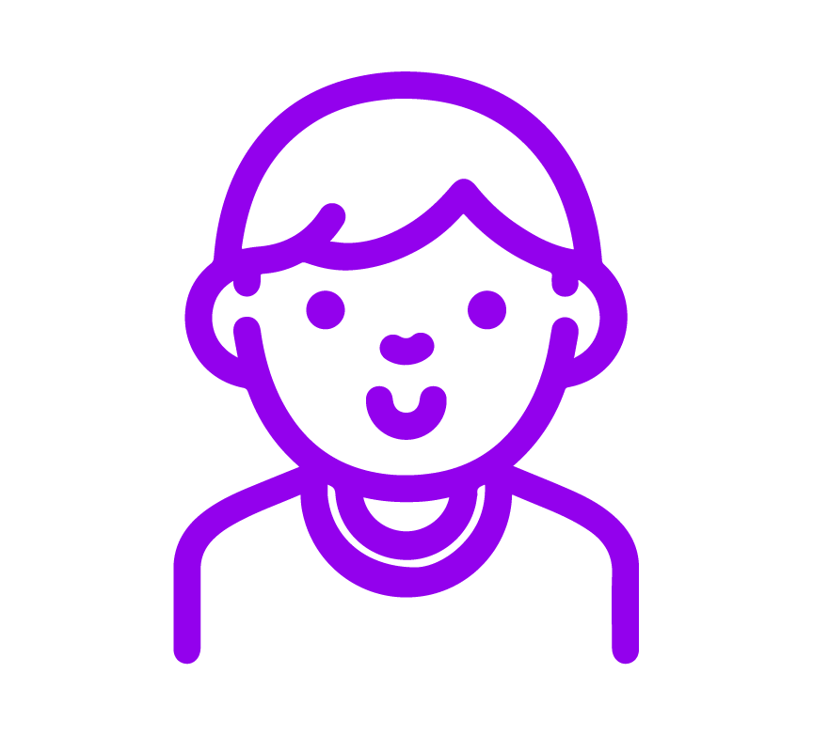
Protège ta réputation

Slide 18
Fait nº 3 Le géomarquage peut révéler l’endroit où tu te trouves.
Parc Odell, Fredericton

Slide 19
Fait nº 4 Internet amplifie et aggrave la cyberintimidation.

Slide 20
La cyberintimidation est un problème très grave.

Slide 21
Fait nº 5 Il y a de l’usurpation d’identité en ligne.

Slide 22
Fait nº 6 Les gens fouinent en ligne.

Slide 23
Exemples d’erreurs dans la vraie vie

Slide 24
Erreurs de jugement

Slide 25
Erreurs de jugement

Slide 26
En résumé :
Réfléchis avant de cliquer!
Fais confiance à ton instinct.
Connais tes amis.
Apprends à connaître les nouvelles fonctions comme le géomarquage avant de les utiliser.
Resserre les paramètres de confidentialité.
Évite de dévoiler l’endroit où tu te trouves.
Suis de près ta réputation en ligne.
Choisis des mots de passe difficiles à deviner, change-les régulièrement et ne les divulgue pas.
Protège ta vie privée et celle de tes amis.
Fais preuve de discrétion.

Slide 27
Pour de plus amples renseignements
Cette présentation a été conçue par le Commissariat à la protection de la vie privée du Canada, qui a pour mission de protéger et de promouvoir le droit des personnes à la vie privée.
Pour en savoir plus, consulte notre site Web viepriveedesjeunes.ca.

Slide 28
Additional colour slide for new content

